Slide 1

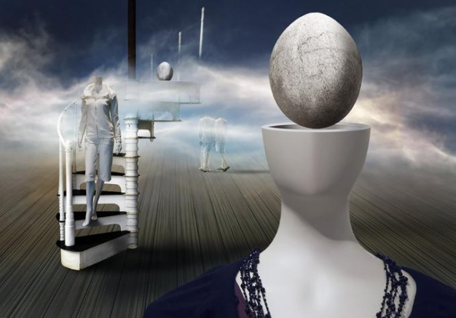
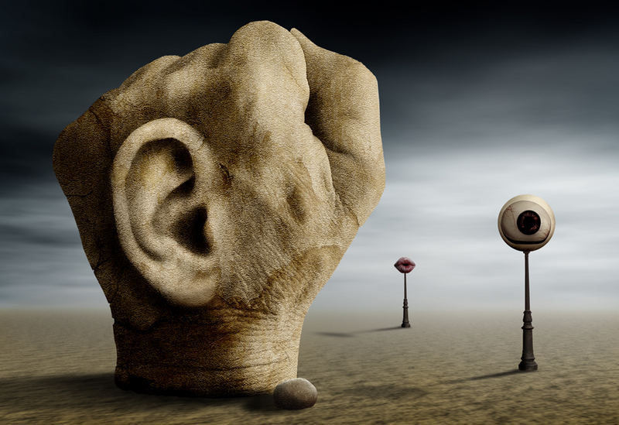
Atelier nerfs crâniens
Alessandro LOZZA
P. Guihéneuc
G. Outrequin
F. Bouhour
B. Boutillier
S. Nandedkar
G. Monnier
C. Vial
S. Oh
A. Labarre-Vila
François WANG
(Ben Goosens)

Slide 2

Nerfs crâniens - ENMG
Trijumeau (V) : sensibilité de la face et mastication
Facial (VII) : mimique faciale
Vague (X) : phonation
Spinal accessoire (XI) : trapèze et SCM
Hypoglosse (XII) : motricité de la langue

Slide 3
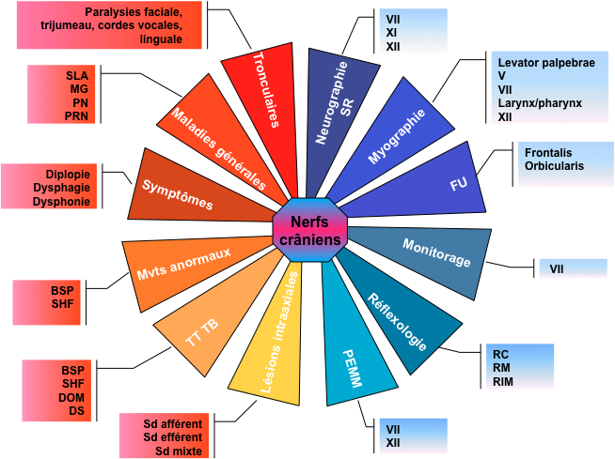
(d’après Christophe Vial et Françoise Bouhour)

Slide 4
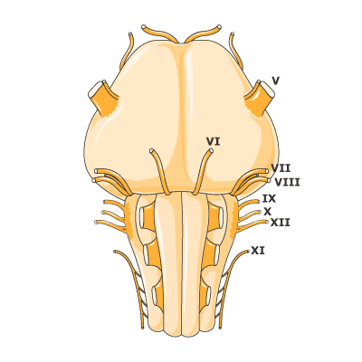
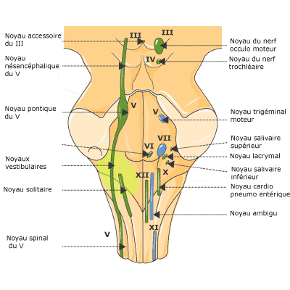
Indications
Atteintes isolées ou combinées des n. crâniens V, VII, X, XI, XII
Dysphonie (X) : ORL + ENMGiste
Myasthénie : décrément nasalis/VII, trapèze/XI, plancher buccal/XII ; SFEMG orbiculaire de l’oeil ou frontalis
Maladies du motoneurone : masséter (V), SCM (XI), langue (XII)
Myopathies
Injection de toxine botulinique guidée par l’EMG : mouvements anormaux de la face, de la langue et des cordes vocales

Slide 5
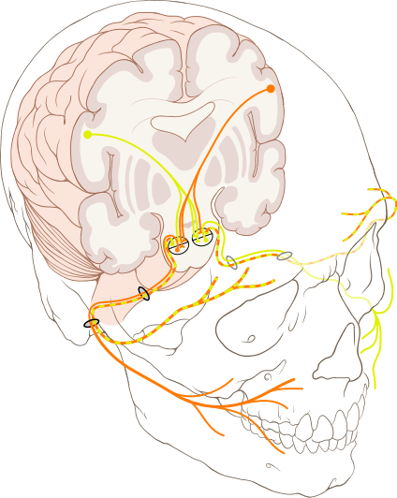
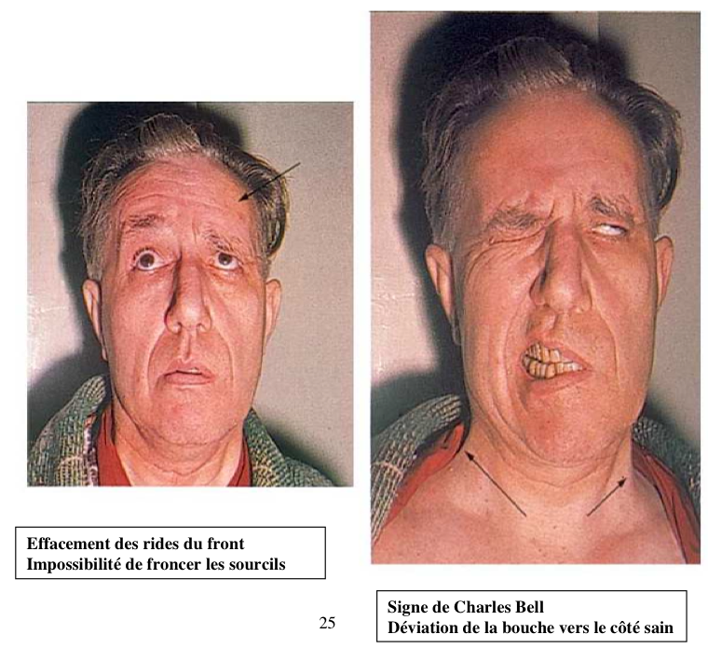
NERF FACIAL (VII)
(nerf du 2e arc branchial)
Nerf de la mimique faciale

Slide 6
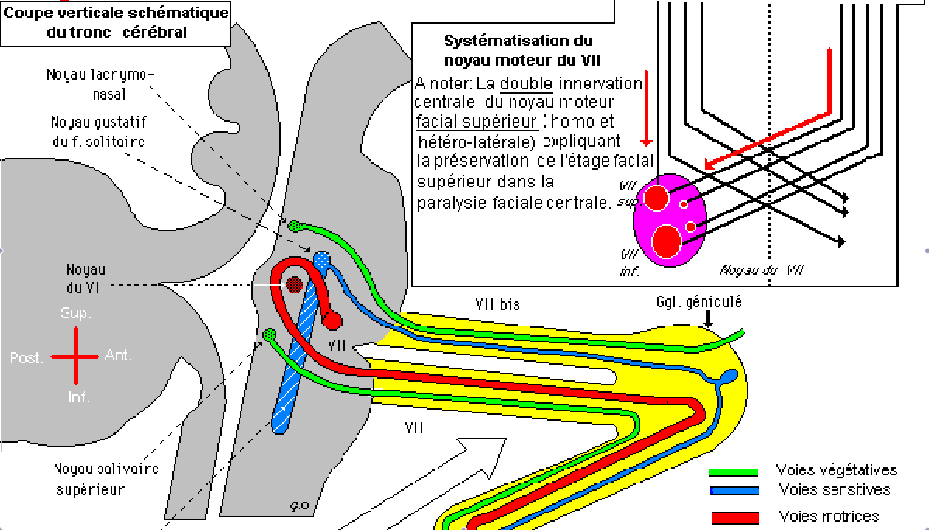
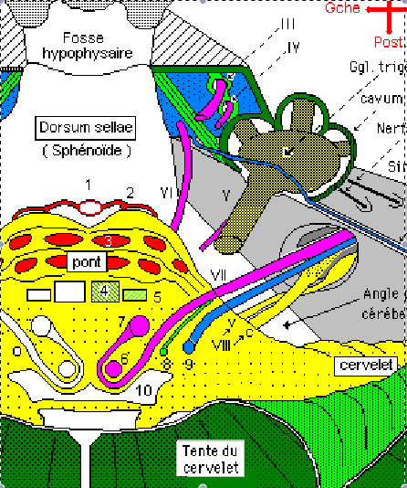
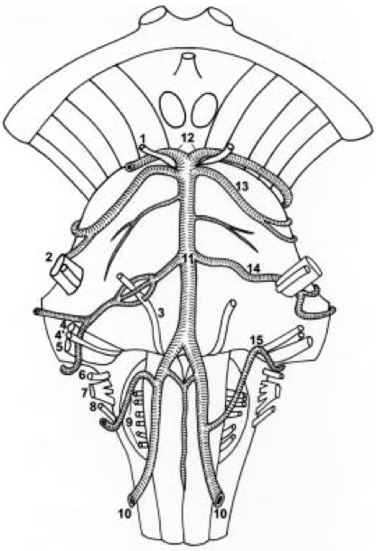
Anatomie
Noyau moteur => fibres motrices
Noyau salivaire supérieur => fibres parasympathiques
Fibres sensitives gustatives (2/3 ant de la langue) =>
partie haute du noyau du faisceau solitaire
Double innervation centrale du noyau moteur facial supérieur
Noyau moteur à la partie moyenne de la protubérance =>
Boucle autour du noyau du VI =>
Sort latéralement à l’interface pont-bulbe (conflit possible avec l’artère cérébelleuse inféro-postérieure)
(d’après Outrequin G et Boutillier B)

Slide 7
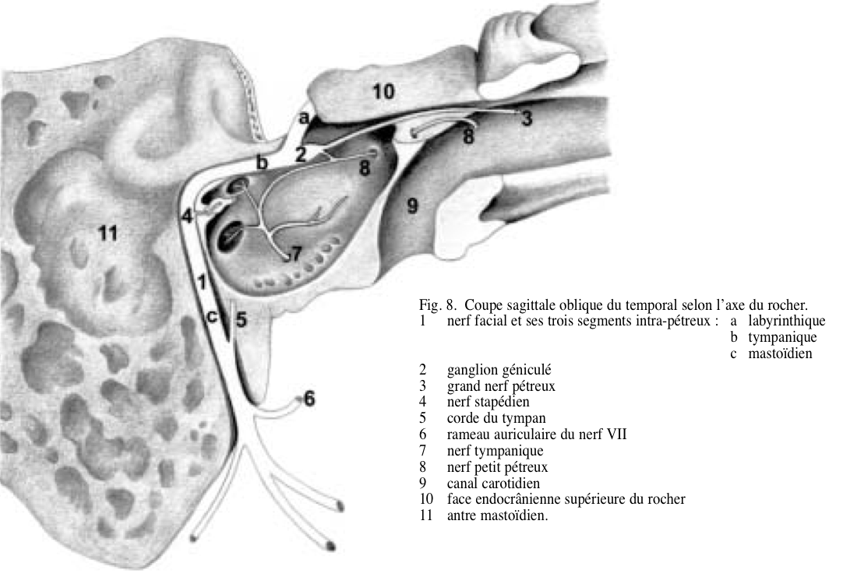
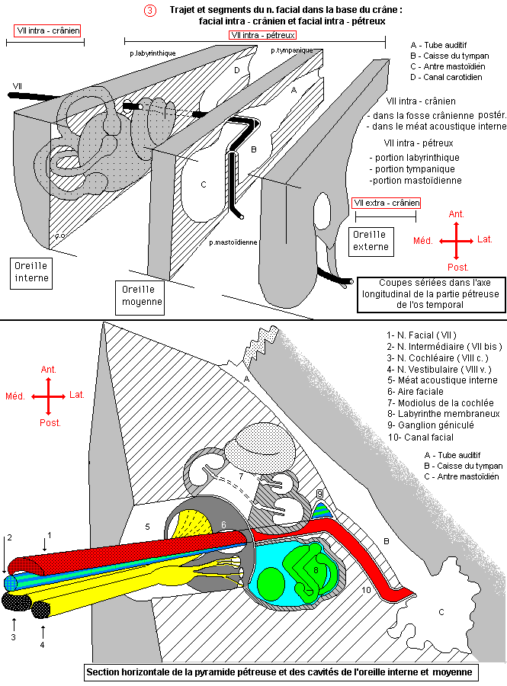
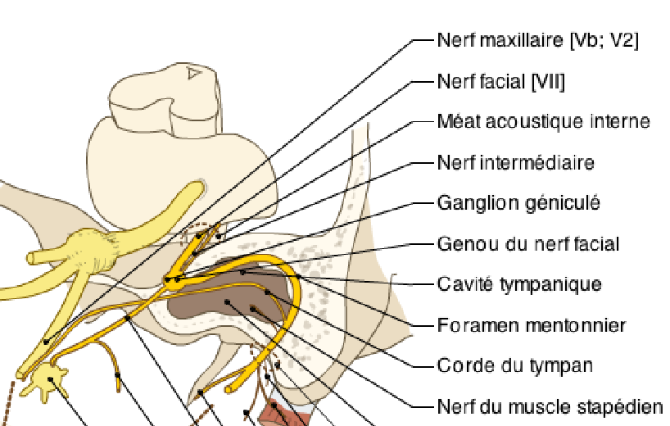
Anatomie
1
2
(d’après Monnier G)
Dans la fosse postérieure le VII est accompagné par le VIII et le VII bis
Dans le rocher le VII s’élargit et se coude au niveau du ganglion géniculé (9) (corps cellulaires des fibres sensitives gustatives)
Fibres PS (sécrétions des gl. lacrymales, fosses nasales et gl. salivaires submandibulaires et sublinguales) et sensitives gustatives gagnent le V par la chorde du tympan (5 haut)
3
Texte
Texte
Texte
(d’après Outrequin G et Boutillier B)

Slide 8

Niveau de souffrance du nerf dans son trajet
Signes cliniques associés
1 Déficit lacrymal
2 Reflexe stapédien
3 Agueusie/salivation
4 Motricité
1
1
1
2
4
6

Slide 9
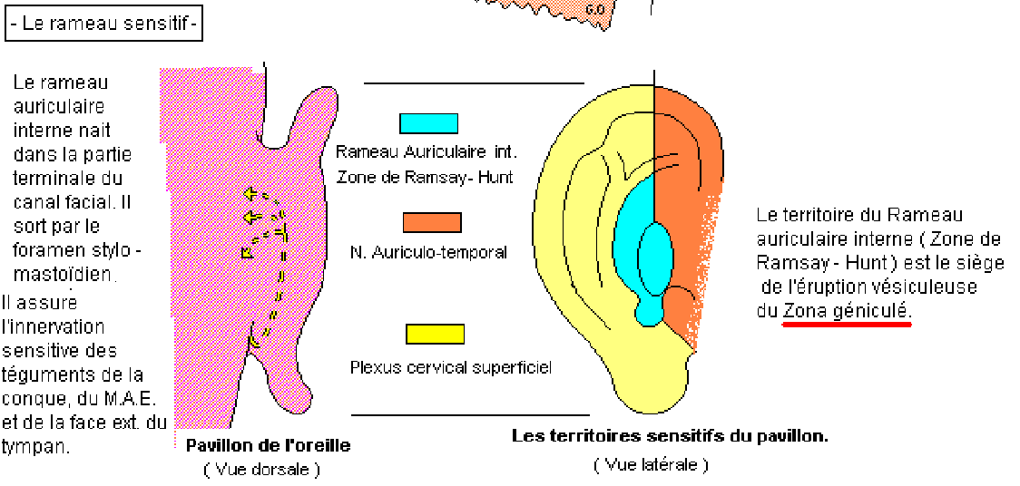
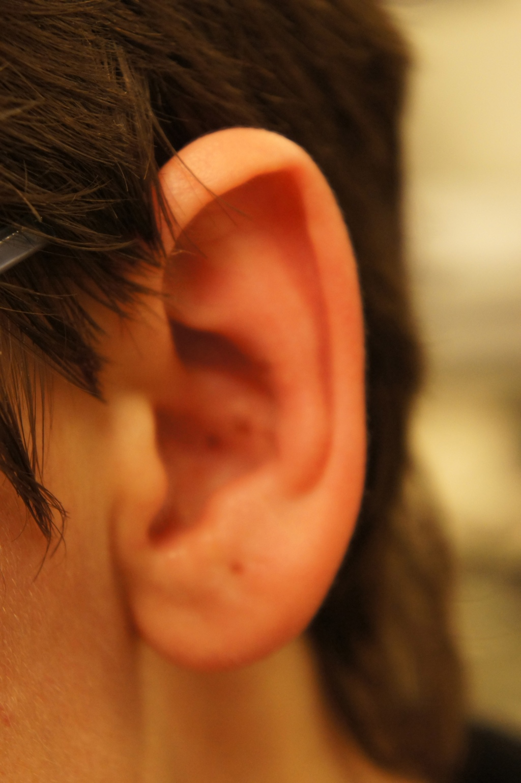
Anatomie
Le rameau auriculaire interne est le seul territoire sensitif du VII (conque et face externe du tympan)
Sort par le foramen stylo-mastoïdien
Correspond à la zone de l’éruption accompagnant le zona du ganglion géniculé
(d’après Outrequin G et Boutillier B)

Slide 10
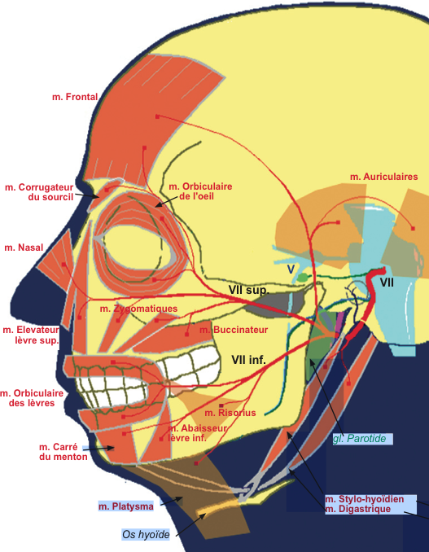
Anatomie
(d’après Pierre Guihéneuc)
VII supérieur
- br. temporale
- br. zygomatique
VII inférieur
- br. buccale
- br. marginale de la mandibule
br. cervicale
Variantes anatomiques
Innervation bilatérale partielle pour les muscles proches de la ligne médiane

Slide 11
Atteintes du VII
Paralysie faciale périphérique isolée, aigüe
- paralysie idiopathique (paralysie de Bell)
- Lyme, Herpès zoster (syndrome de Ramsay Hunt), VIH
- traumatisme (fracture de l’os temporal, iatrogène)
- sarcoïdose
Paralysie faciale périphérique isolée, progressive
- tumeur

Slide 12
Atteintes du VII
Paralysie faciale périphérique non isolée
- otite moyenne, mastoïdite, méningite de la base
- traumatisme
- PRN aigües, chroniques
- lésion du tronc cérébral : vasculaire, immunologique (SEP), congénitale (syndrome de Moebius)
Paralysie faciale bilatérale : Lyme, Lèpre, SGB, Moebius, Melkersson (Héréditaire), Tangier
Atteintes dans le territoire facial
- neuronopathies motrices
- myopathies
- myasthénie

Slide 13
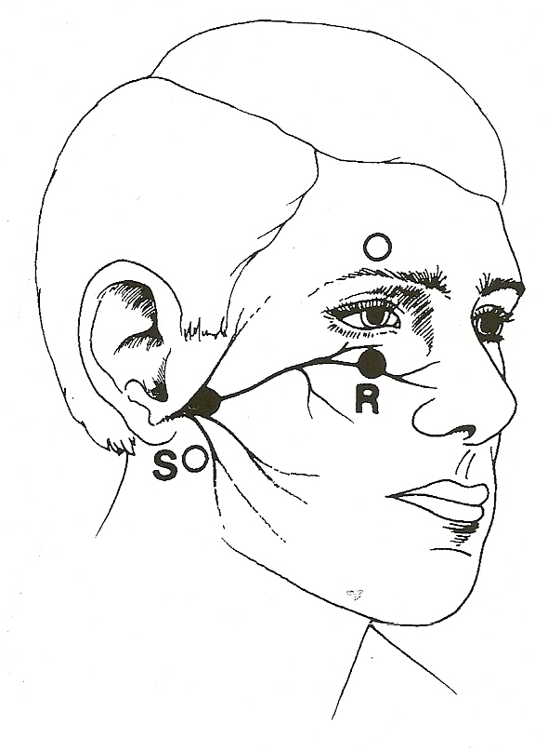
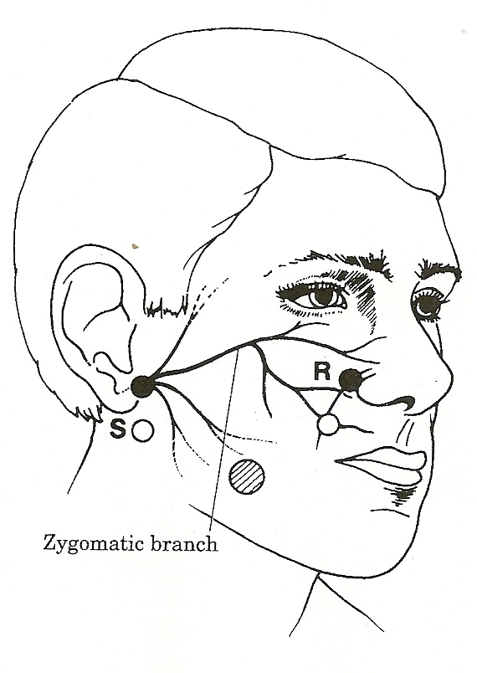
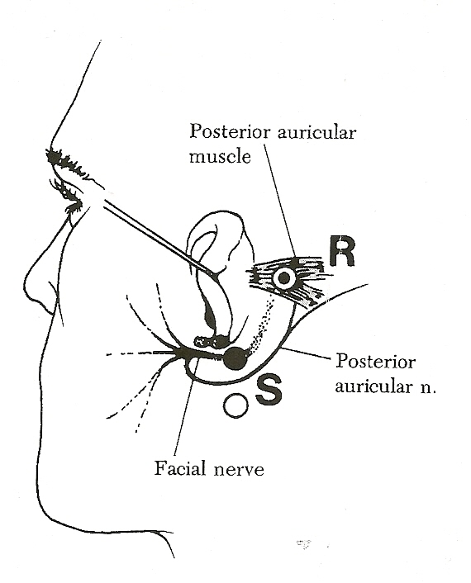
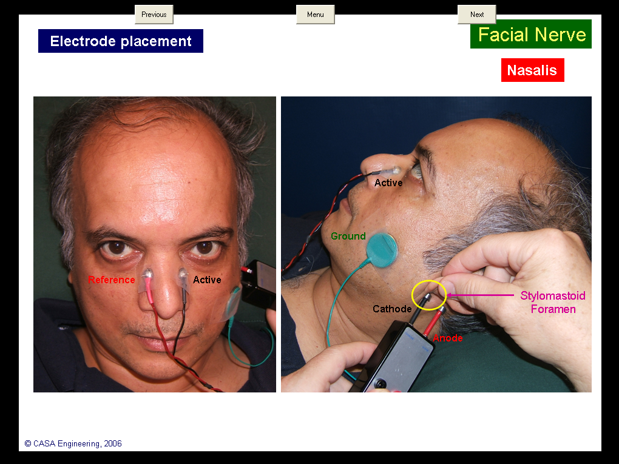
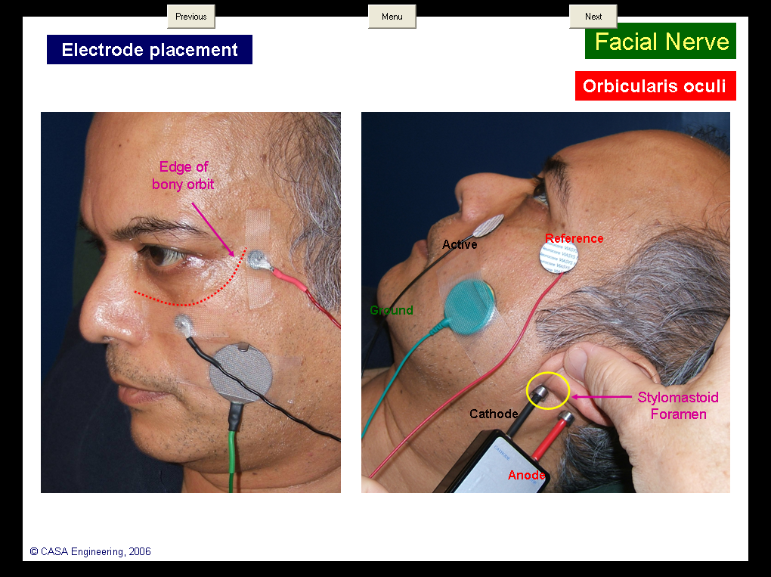
Neurographie motrice

Slide 14
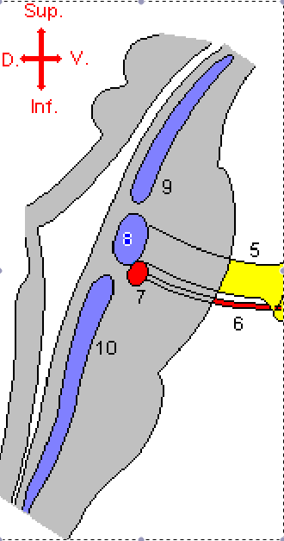
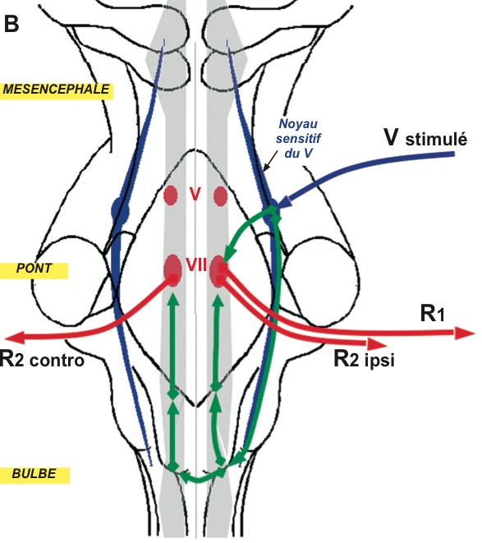
Blink reflex : V-VII
R1 ispsilatérale
- disynaptique
pontique (1 seul interneurone)
- afférences tactiles (n. sus-orbitaire)
R2 bilatérale
- multisynaptique spinal
- afférences nociceptives => noyau spinal du V => réticulée bulbaire => remonte vers les 2 noyaux moteurs du VII
(d’après Pierre Guihéneuc)

Slide 15
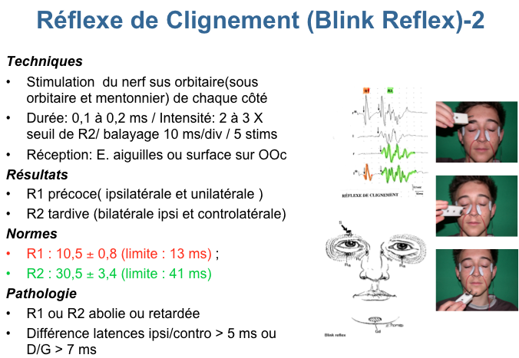
(d’après Christophe Vial et Françoise Bouhour)

Slide 16
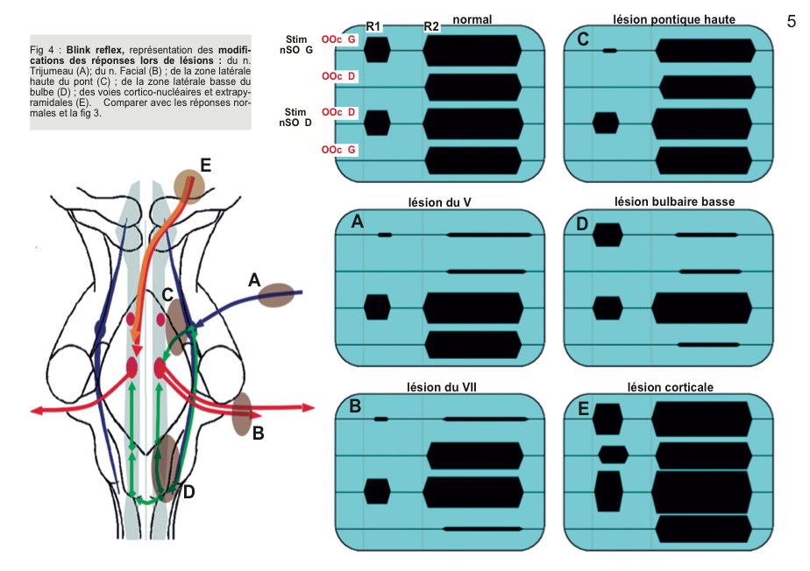
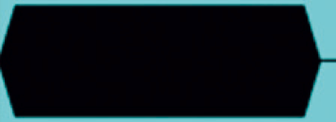


(d’après Pierre Guihéneuc)

Slide 17
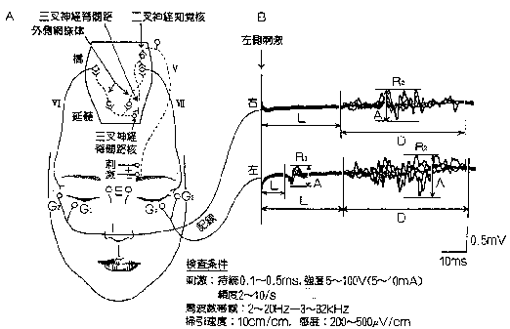
Blink reflex et NP
PNP démyélinisantes
CMT1
- allongement R1 > R2 (100%)
PRNC et SGB
- allongement R1 > R2 (50%)
Diabète - paraN - Friedreich
- blink normal
Neuronopathies sensitives ataxiantes
Sjögren - idiopathique
- anormal (50%)

Slide 18
Paralysie faciale
Premiers jours => bloc de conduction
- Blink reflex
- PEM => conduction transpétreuse (+ centrale)
anomalies controlat. pré-symptomatique (Lyme, HIV)
J10 => myélinopathie vs axonopathie
- ENG (< 10% = mauvais > 30% = bon pronostic)
J15-21
- R1 au blink reflex => bon pronostic
- EMG => dénervation active (fibs, pointes +)
J30 - J90 => récupération fonctionnelle
- absence de R1 et R2 au blink => mauvais pronostic
- réponses motrices par voie réflexe => directe
> 6 mois => récupération + complications
=> choix thérapeutiques
- réadaptation, toxine, reconstruction chirurgicale

Slide 19
Hémispasme facial
Séquelle de paralysie faciale
- erreurs de repousse : FS <-> FI, PS <-> moteur
- bifurcations d’axone => repousse => FS et FI
- syncinésies, «larmes de crocodiles» et sudations
1/2 faciales lors de l’activation musculaire
Tumeur de l’angle ponto-cérébelleux
Conflit entre le VII et l’ar. cérébelleuse inf
Blink - R1 augmenté en durée
- R1 controlatéral
- R1 dans des muscles dépendant du VII inf
EMG
- syncinésies
- fasciculations, décharges spontanées à haute fréquence

Slide 20
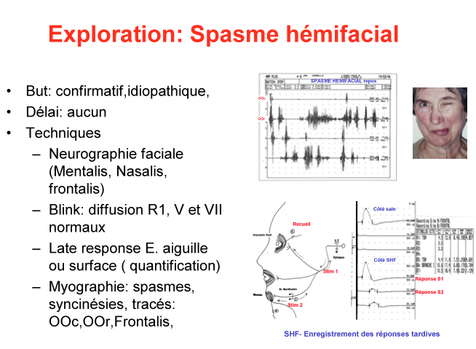
(d’après Christophe Vial et Françoise Bouhour)

Slide 21
Réponse tardive éphaptique

Slide 22
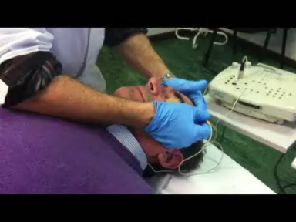
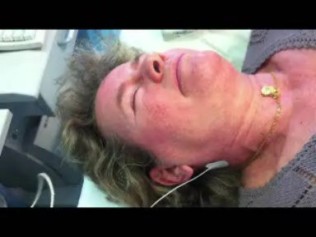
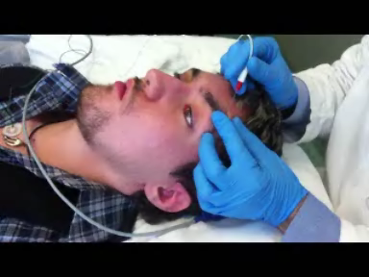
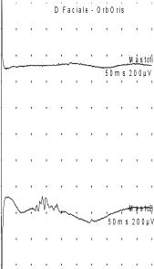
PF périphérique chronique
PF périphérique aigüe
Syncinésies (PF-Herpès)

Slide 23
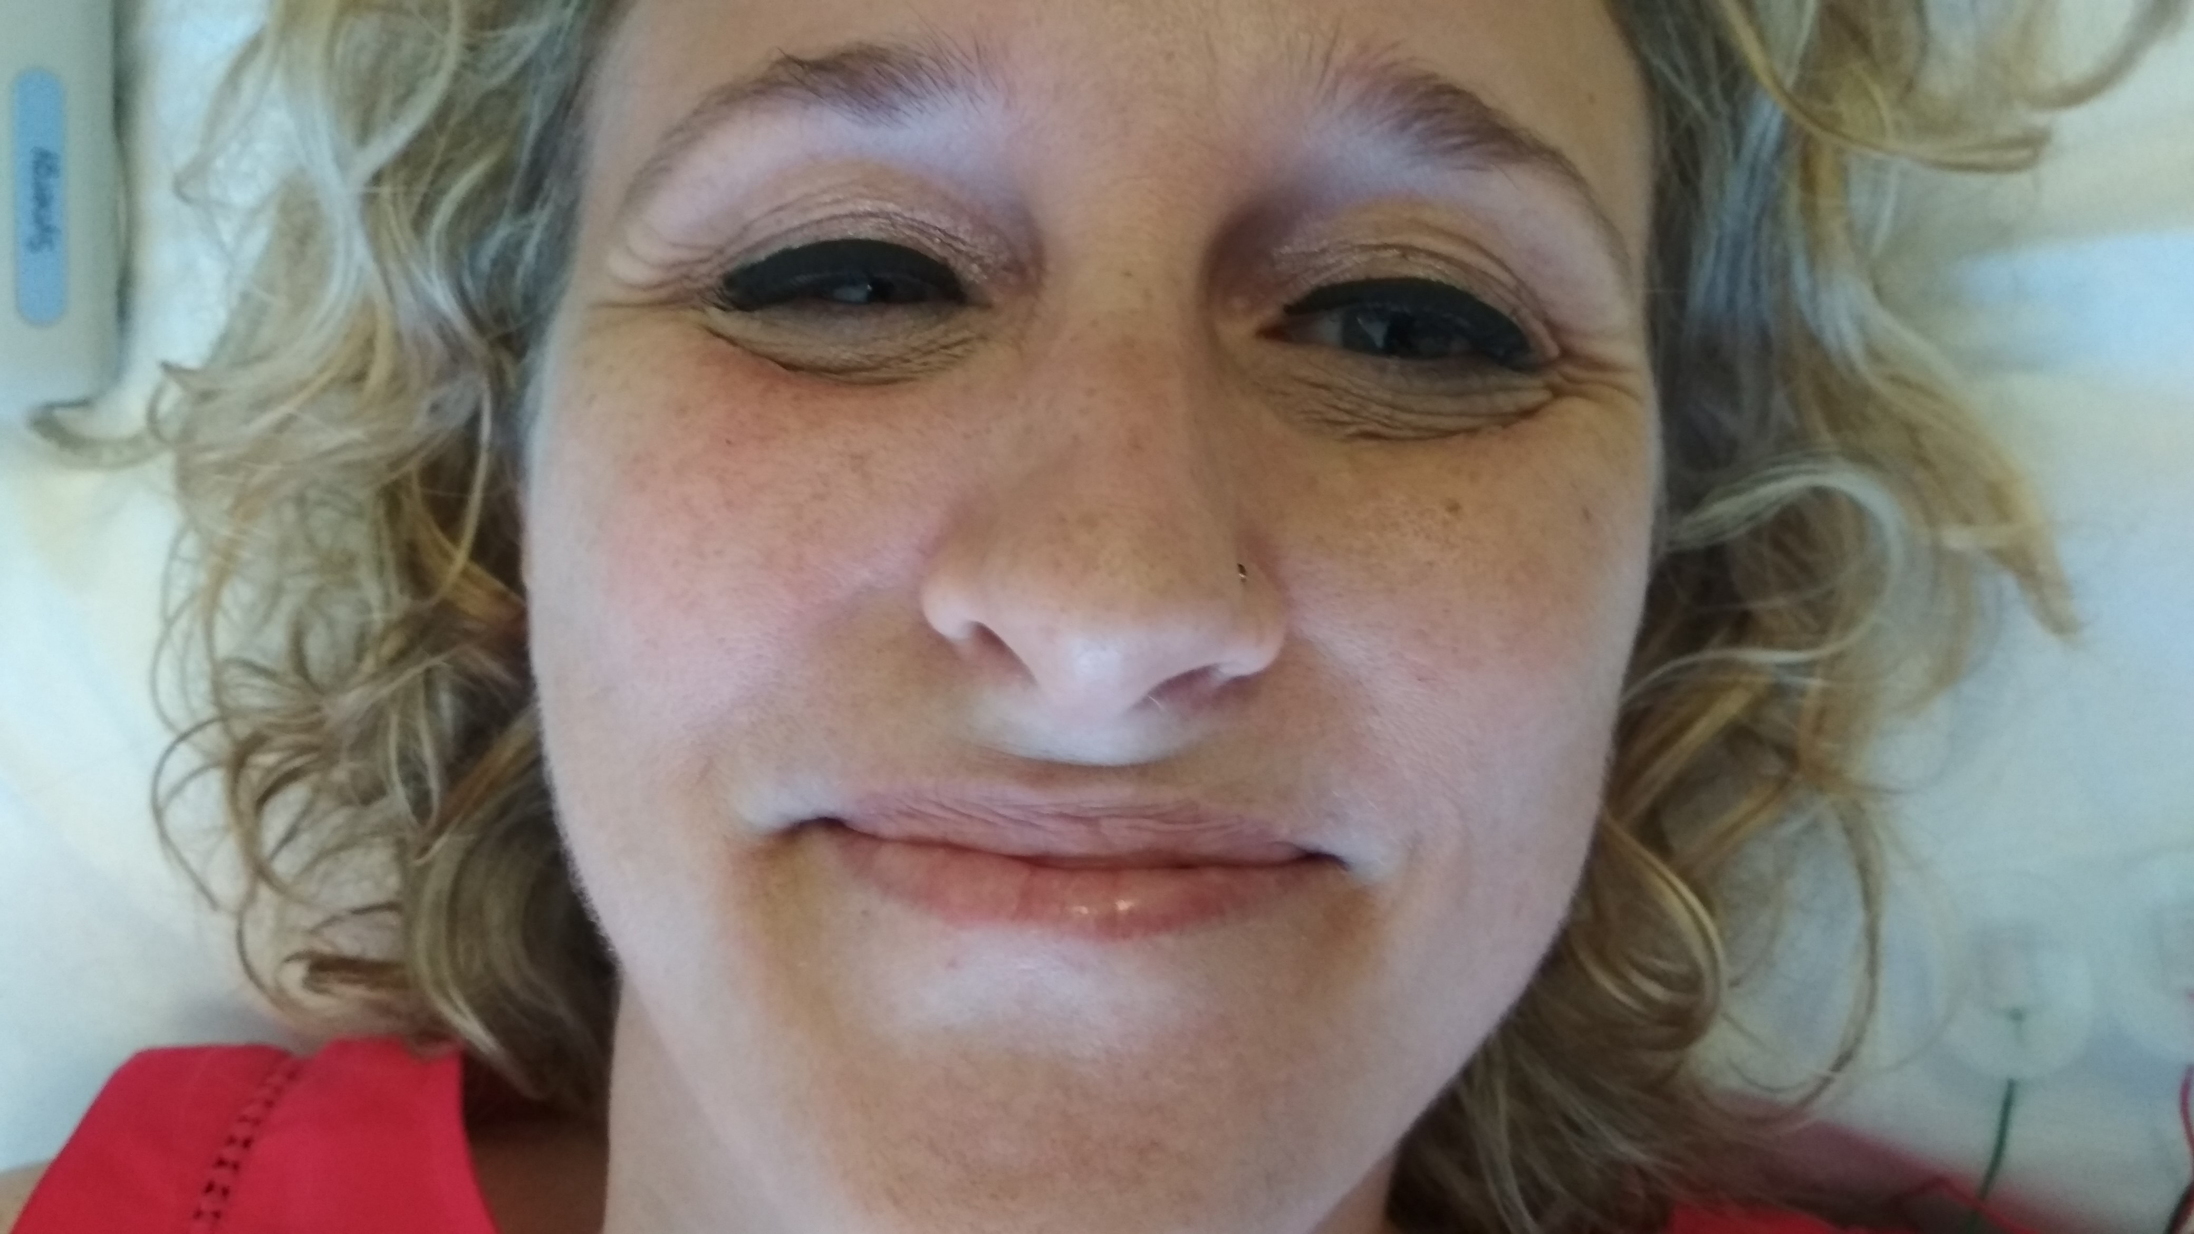
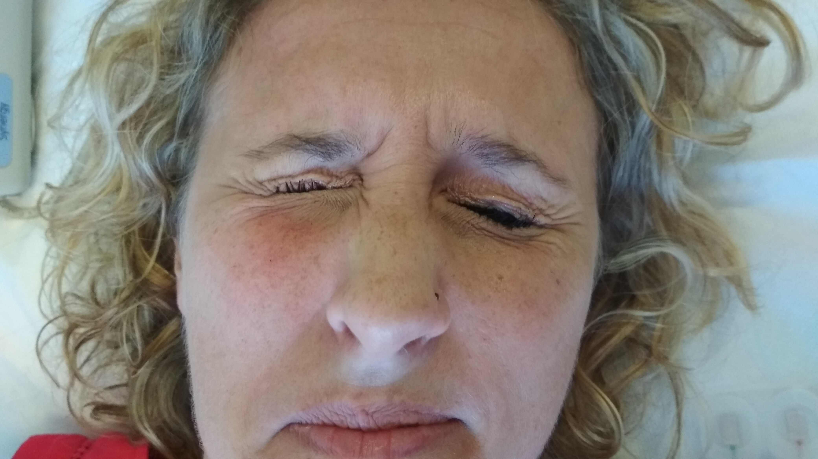
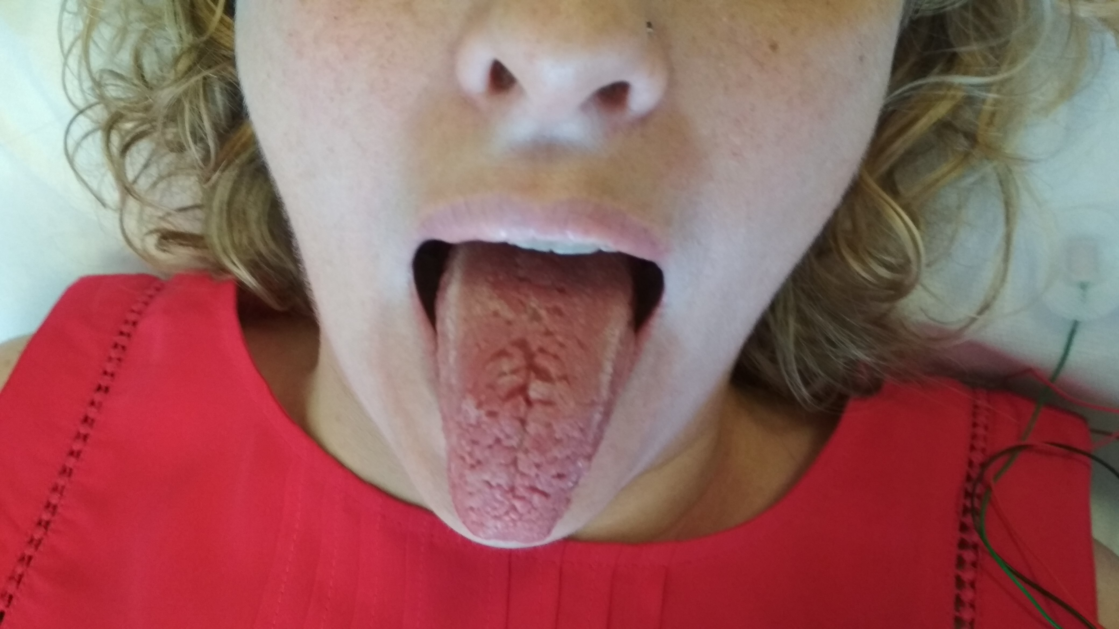
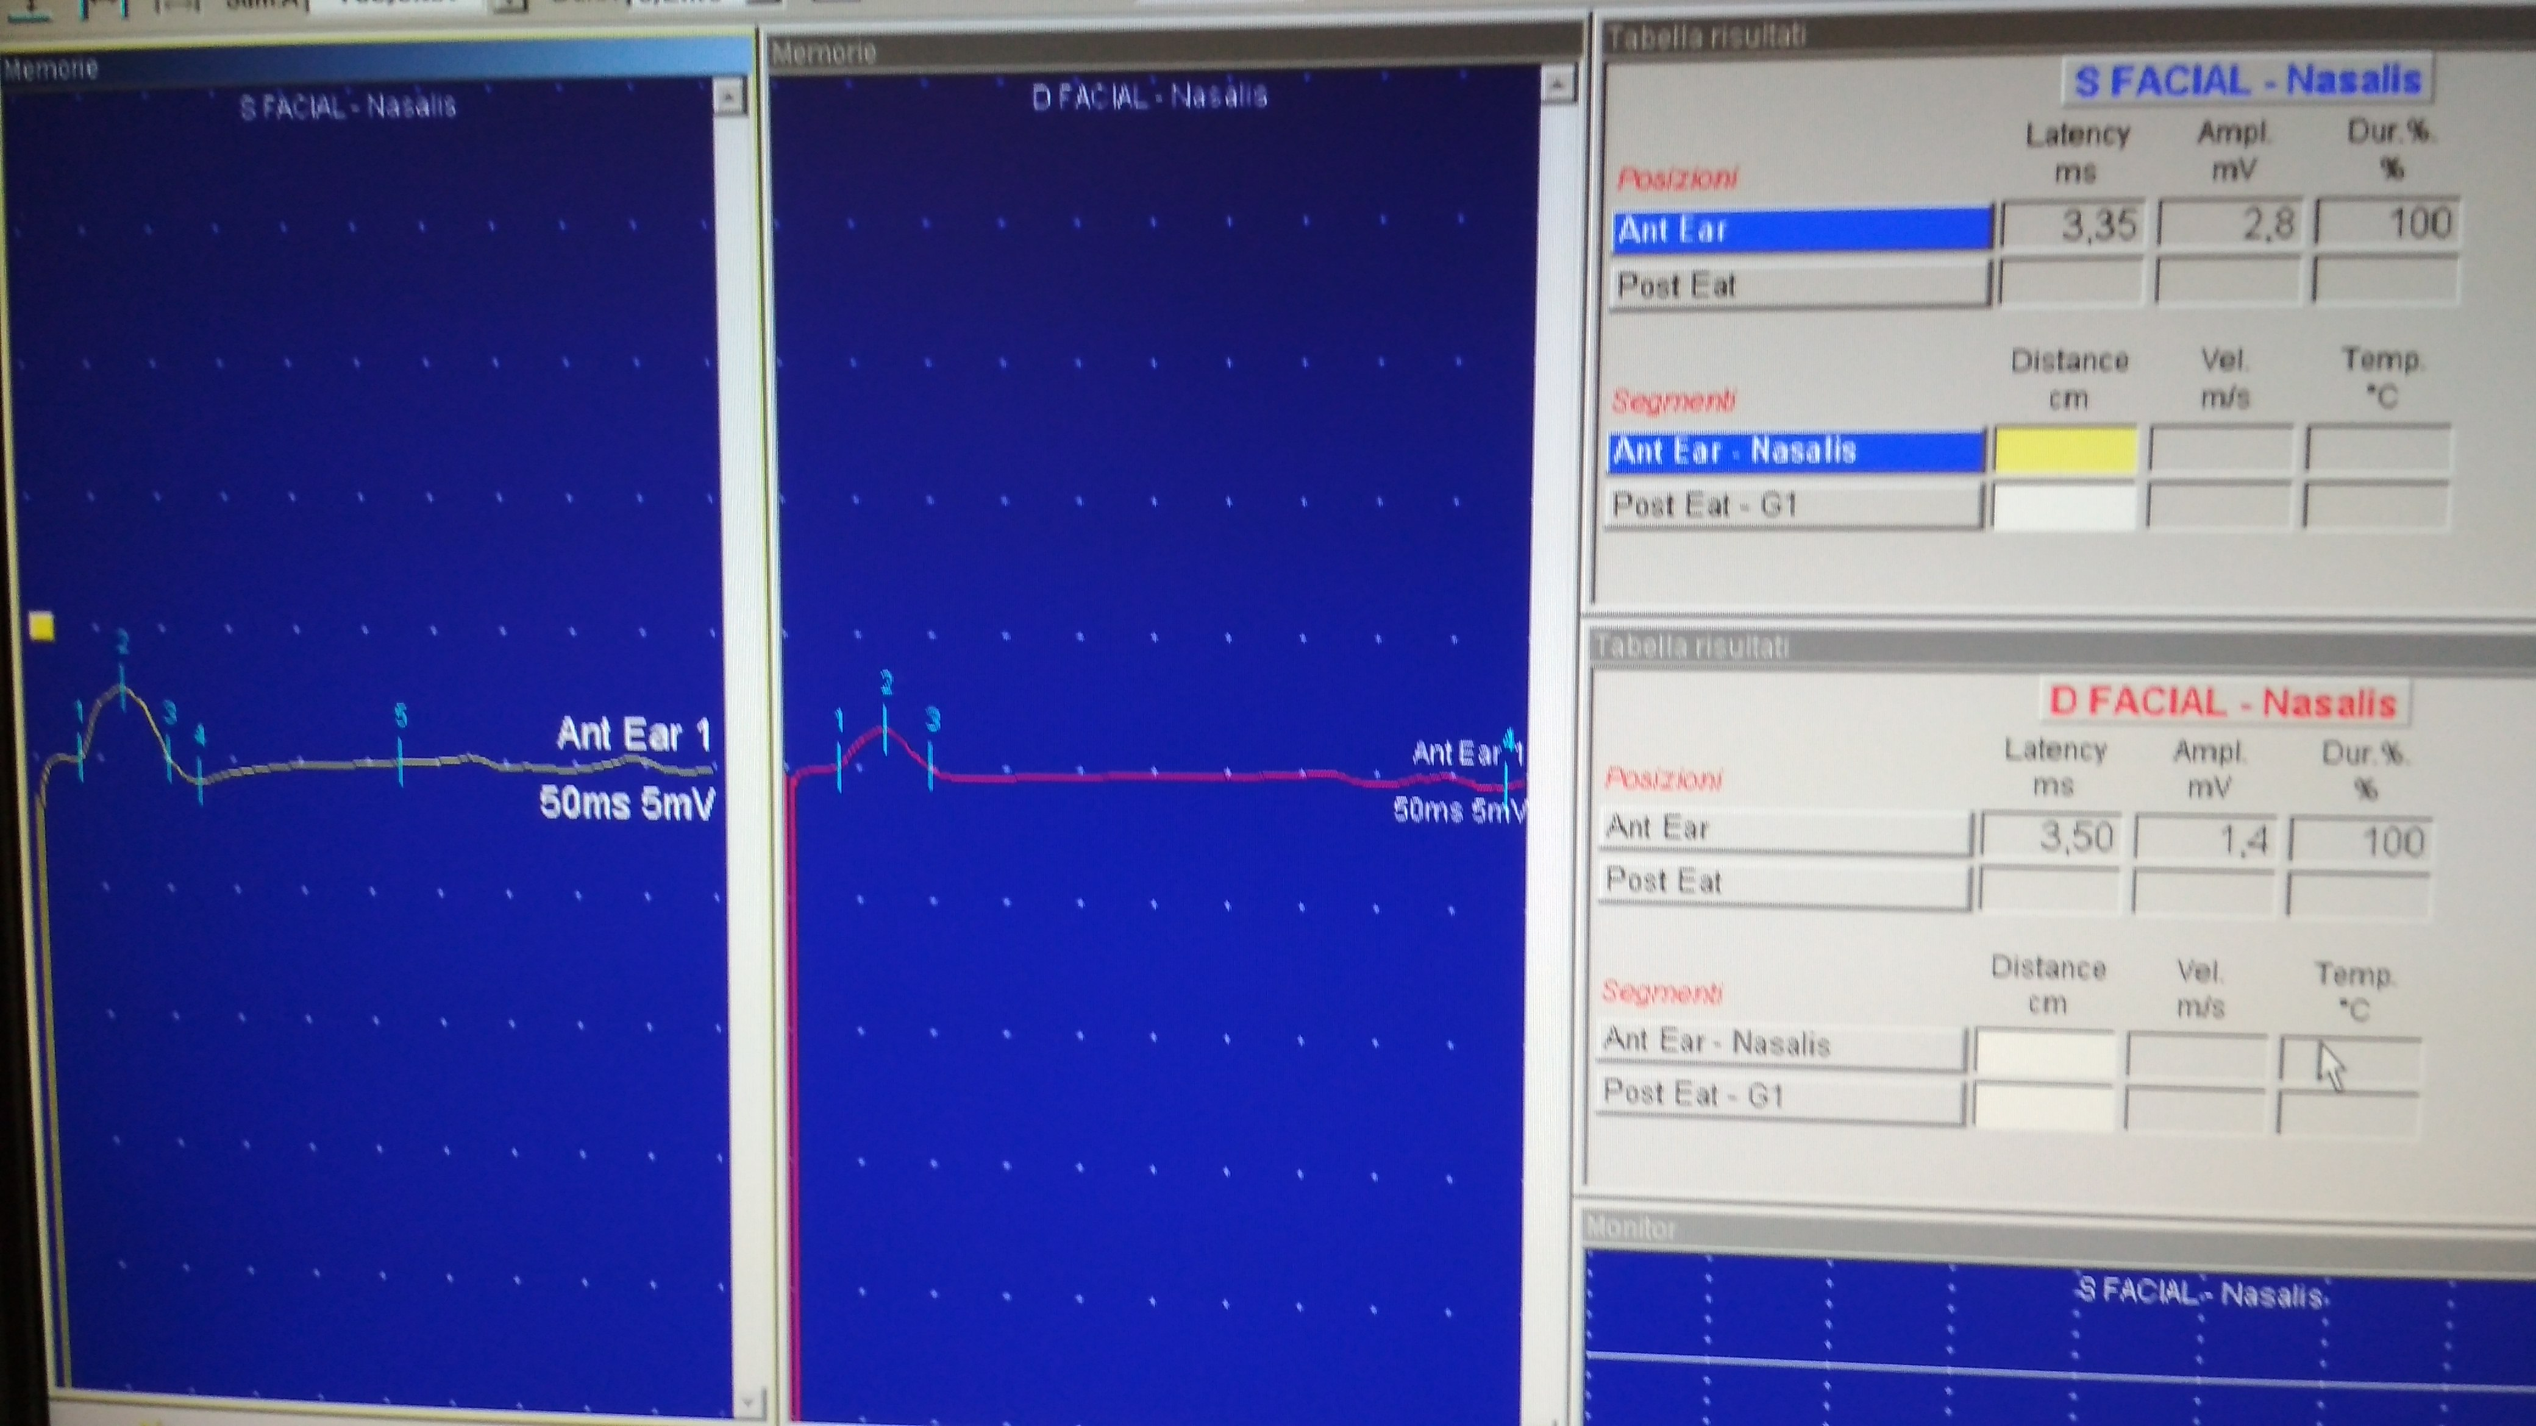
Examen précoce

Slide 24
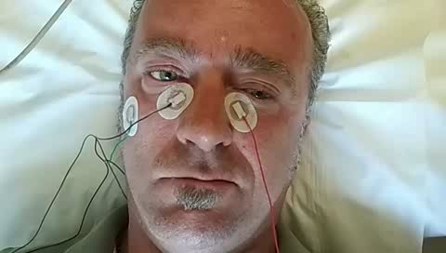
Examen précoce

Slide 25
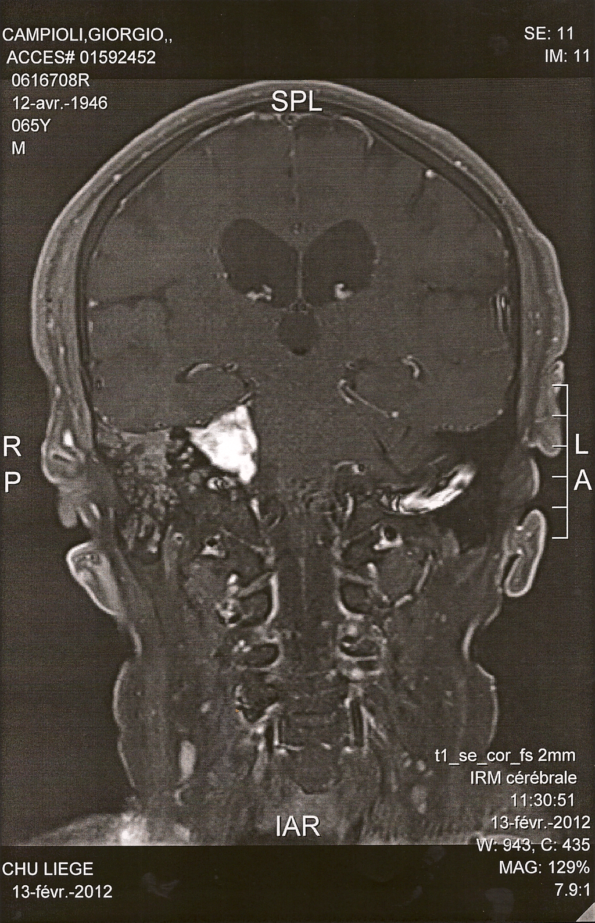
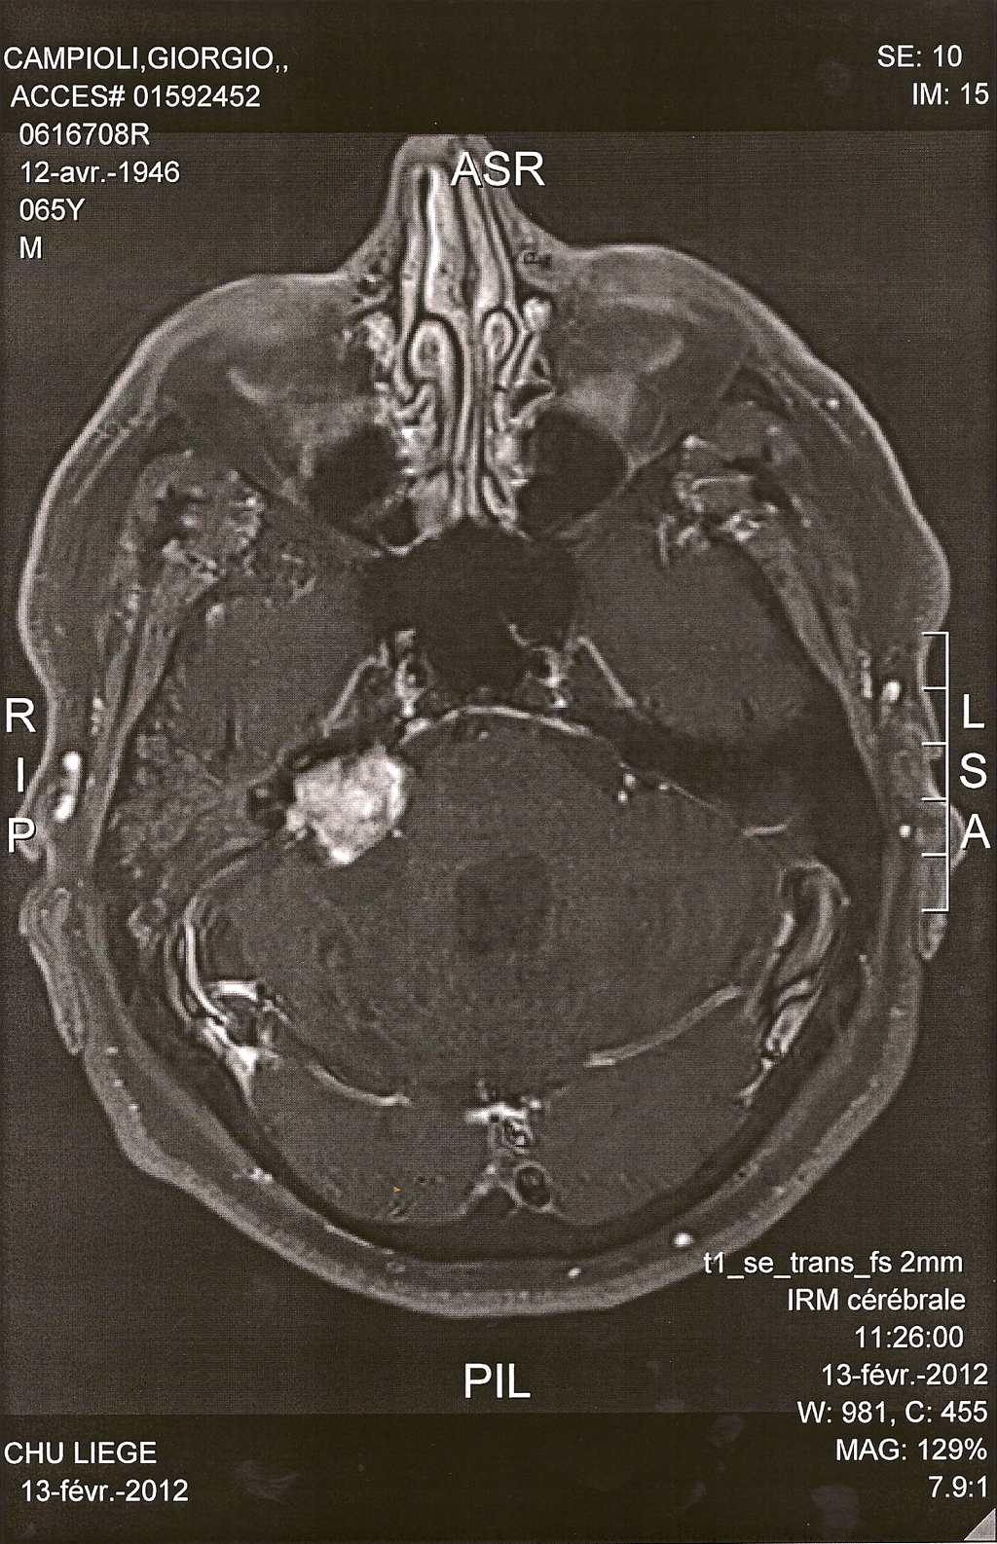
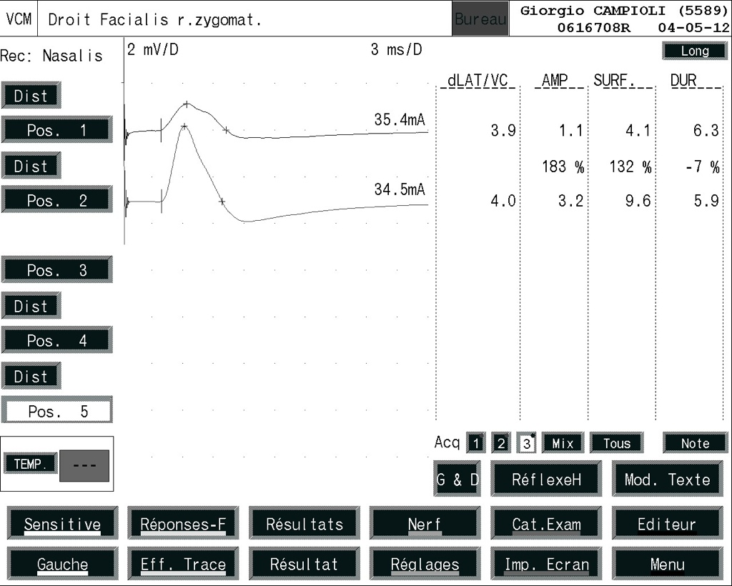
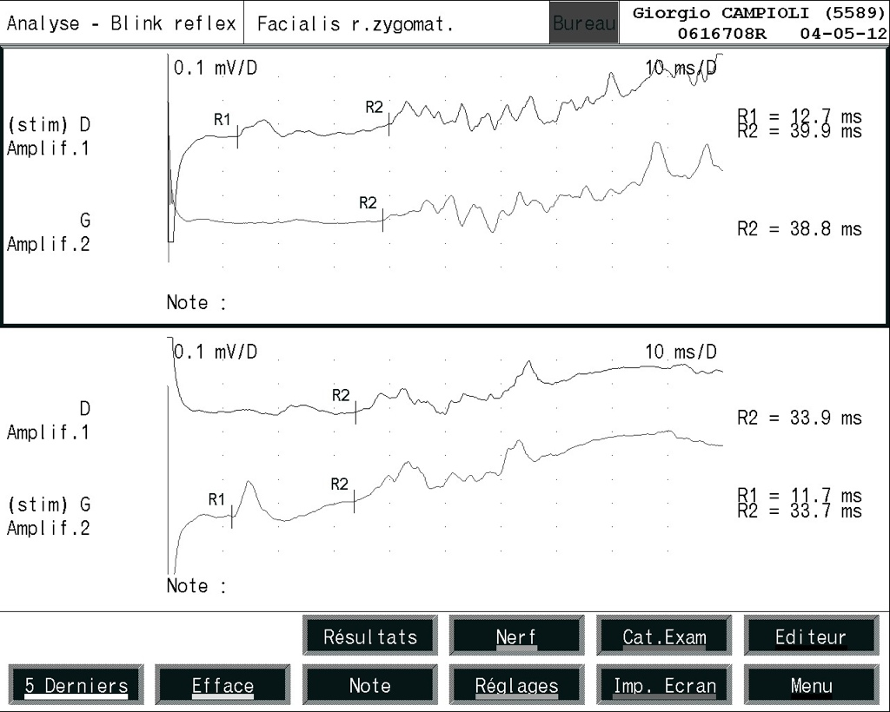
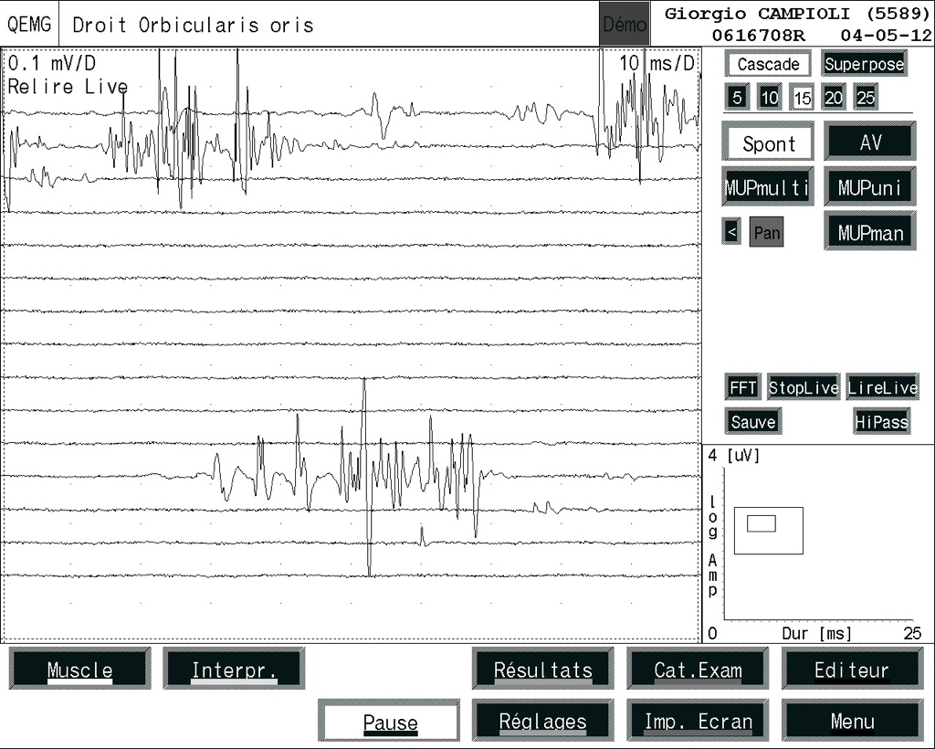
Tumeur de l’angle ponto-cérébelleux droit
Aucune plainte dans le territoire du V ou du VII
EMG orbiculaire de la lèvre - clignements
ENG
nasalis
Blink reflex

Slide 26
Syndrome de Frey
Réinnervation aberrante de la peau après chirurgie de la glande parotide.

Slide 27
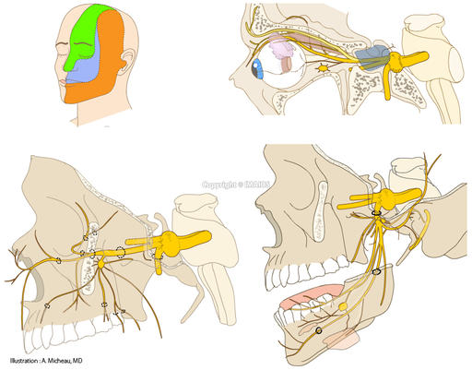
NERF TRIJUMEAU (V)
(nerf du 1er arc branchial)
Nerf de la sensibilité de la face et de la mastication

Slide 28
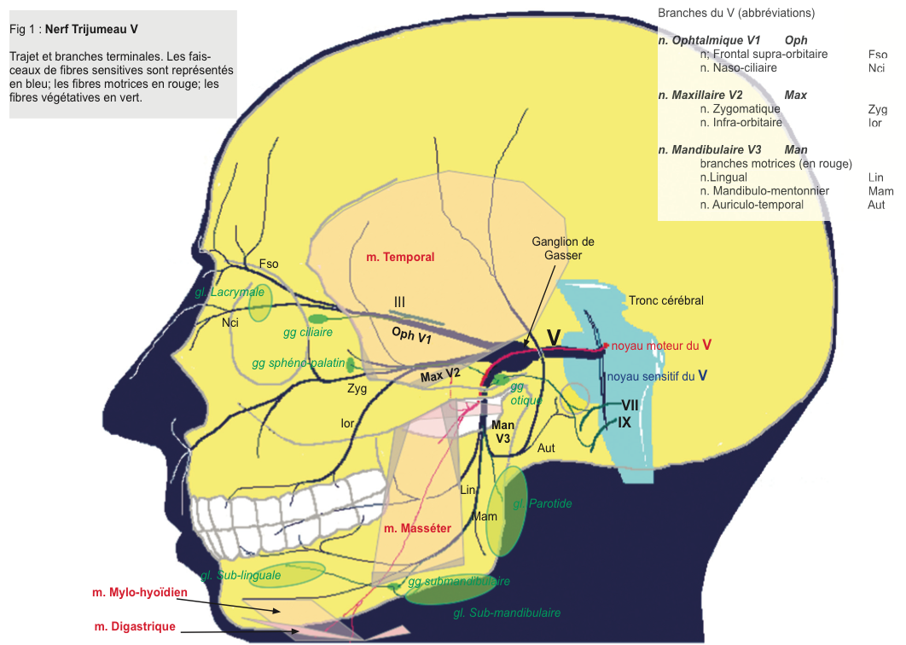
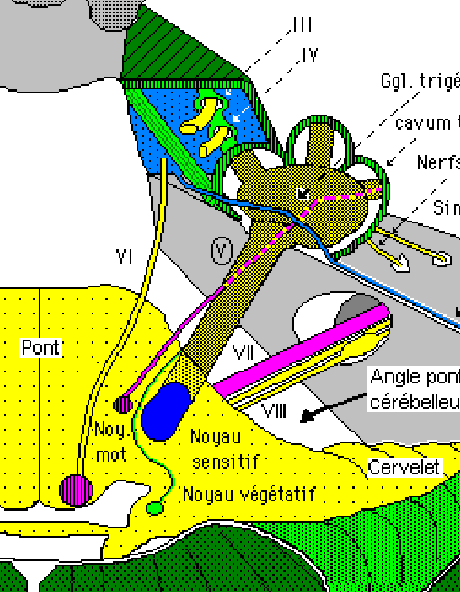
Anatomie
Fibres proprioceptives => tractus mésencéphalique (9)
Fibres de la sensibilité des muqueuses => noyau pontique (8)
Fibres de la sensibilité cutanée => tractus spinal (10)
(d’après Pierre Guihéneuc)
Noyau sensitif étendu sur toute la hauteur du tronc cérébral
(d’après Outrequin G et Boutillier B)

Slide 29
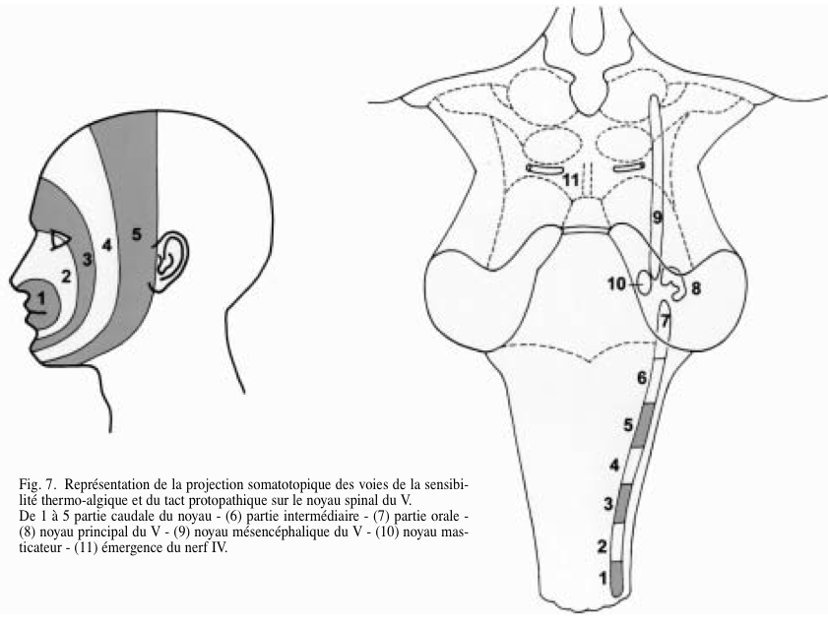
Anatomie
(d’après Monnier G)

Slide 30
Anatomie
13 artère cérébelleuse sup.
14 artère cérébelleuse moy.
15 artère cérébelleuse inf.
(d’après Monnier G)
Emerge de la face antéro-latérale du pont (conflit possible avec l’artère cérébelleuse supérieure)
=> Ggl de Gasser (cavum de Meckel = poche de la dure-mère à la face supérieure du rocher) (largeur=>18 mm)
=> 3 branches terminales
- 2 sensitives (V1 et V2)
- 1 sensitivo-motrice (V3)
(d’après Outrequin G et Boutillier B)

Slide 31
Anatomie - n. ophtalmique
(d’après Pierre Guihéneuc)
- passe dans la fissure orbitaire supérieure et suit les parois de l’orbite
- Fibres PS : glandes lacrymales (n. lacrymal)
- Fibres sensitives : front et paupière sup
(n. frontal supra-orbitaire), racine et arrête du nez, sinus frontal et ethmoïdal, cloison nasale
(n. naso-ciliaire)

Slide 32
Anatomie - n. maxillaire
(d’après Pierre Guihéneuc)
- traverse le trou grand rond
- Fibres sensitives : angle de la paupière et arcade zygomatique
(n. zygomatique), arrière du palais, fosses nasales
(n. palatins), joue, aile du nez et dents supérieures
(n. infra-orbitaire)

Slide 33
Anatomie - n. mandibulaire
(d’après Pierre Guihéneuc)
- traverse le trou ovale et se divise à la face int. de la mandibule en 3 branches
- Fibres sensitives : région temporale et conduit auditif externe (n. auriculo-temporal), menton, dents et lèvre inf., mandibule
(n. mandibulo-mentonnier), face int. de la joue et 2/3 ant. de la langue (n. lingual)
- Fibres motrices : m. masséter, temporal, ventre ant. digastrique, mylo-hyoïdien, ptérygoïdiens, tenseur du voile du palais, tenseur du tympan (n. lingual)

Slide 34
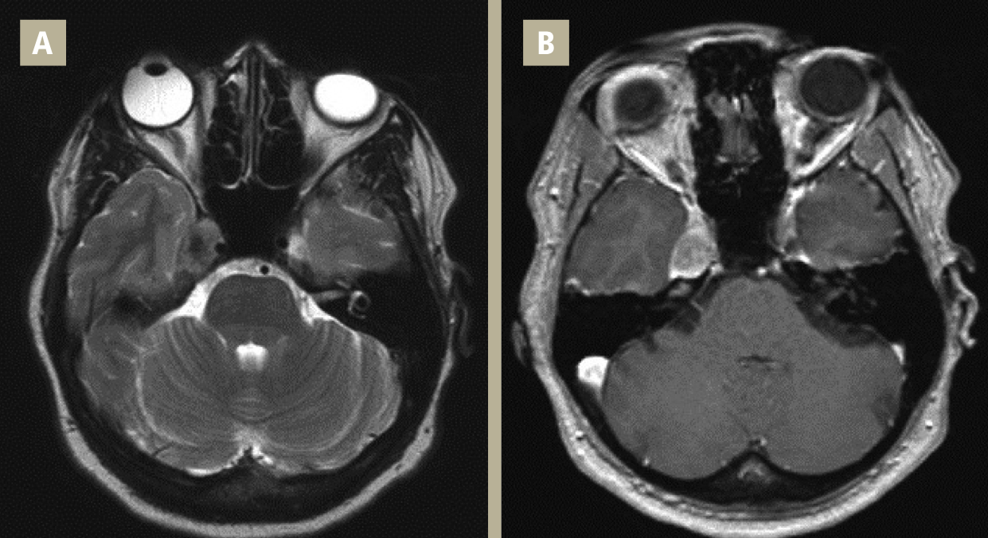

Atteintes du V
Trichloroéthylène
Enclavement du nerf sus-orbitaire (bonnet de bain)
Tumeurs
ex. Amyloïdome (AL, chaîne λ)
Névralgie du V
Neuropathie sensitive (Connectivites), PNP, PRN
Neuronopathie sensitive (ParaN, Sjögren, Cisplatine, Pyridoxine, Herpes...)
Sjögren
Neuronopathie motrice et sensitive à début facial
(FOSMN)

Slide 35
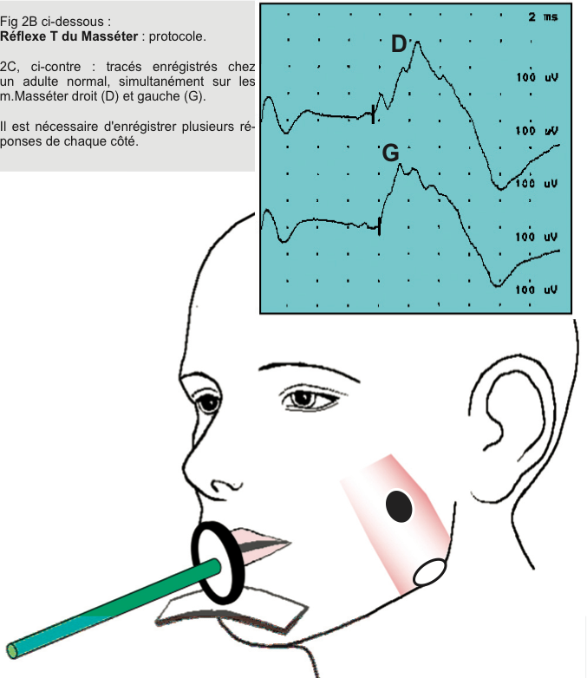
Réflexe T du masséter (jaw reflex)
Afférences proprioceptives > fuseaux neuro-musculaires du m. masséter (et ptérygoïdien) => racine sensitive mandibulaire => Ganglion de Gasser => noyau mésencéphalique du V (corps cellulaire) => noyau moteur du V au niveau du pont
Efférence motrice => nerf mandibulaire => nerf du masséter
V-V
(d’après Pierre Guihéneuc)
Réflexe myotatique monosynaptique

Slide 36
Réflexe T du masséter (jaw reflex)
Sujet assis, bouche demi-ouverte, décontractée
Frapper le plan sup. du menton (compresse interposée)
G1 : 1/2 distance du bord inf. de l’apophyse zygomatique et l’angle du maxillaire (enregistrement bilat/2 canaux)
G2 : sous l’angle maxillaire
Filtres : 5 Hz-2KHz
Latence : 6 - 10,5 ms
Amplitude : 0,2 ms
V-V
(d’après Pierre Guihéneuc)
Patho :
- absence unilatérale de réponse
- ≠ G/Dr : > 1,5 ms

Slide 37
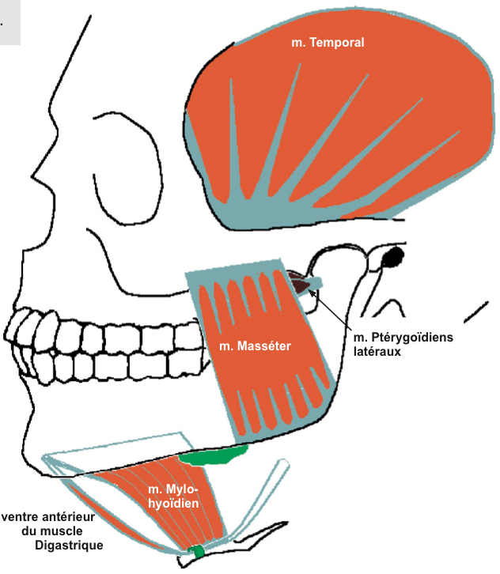
Réflexe inhibiteur du masséter
Réflexe V-V, direct, croisé
- afférence sensitive (noyau spinal)
- efférence motrice commune au réflexe T du masséter
Enregistrement des 2 m. masséter (surface ou aiguille)
Le patient serre les dents
Stim (0,2 ms) V3 (3 X le seuil)
8 stim à 30 s d’intervalle
Filtres : 50 Hz-2KHz
SP1 oligo-synaptique
SP2 polysynaptique
Patho :
- absence unilatérale (racine du V) ou bilatérale (pont) de réponse
LN :
- SP1 : lat < 15 ms ;
dur > 9 ms
- SP2 : lat < 60 ms ;
dur > 20 ms
- SPI ≠ G/D < 1,2 ms
- SP2 ≠ G/D < 8 ms

Slide 38
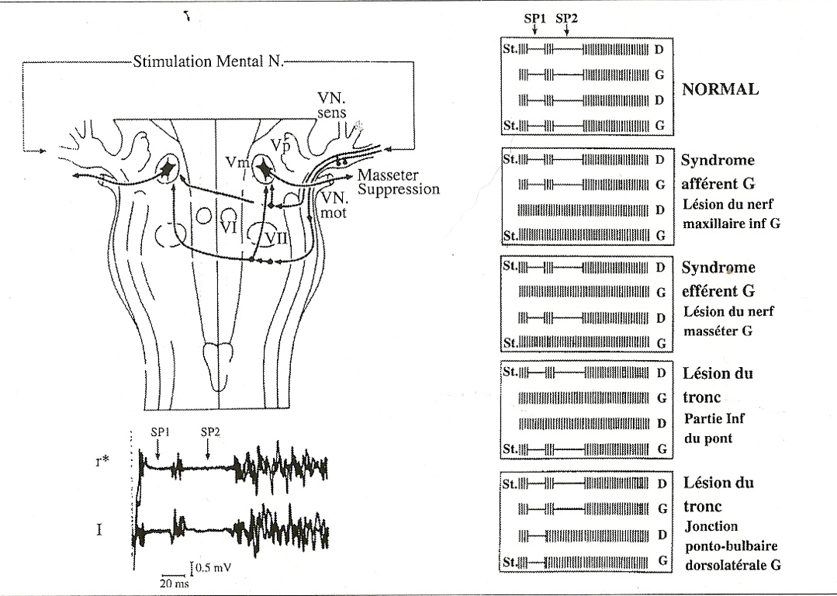
Réflexe inhibiteur du masséter

Slide 39

Exploration de la sensibilité
Stimulation continue : 10 Hz (durée = 0,01 ms)
Seuil de sensibilité
1er test d’apprentissage
3 tests moyennés
LN : 10 à 16 mA (différence G/Dr < 3 mA) : seuil V3 < V1
Temps d’examen = 2’
Pas utilisable en expertise
(d’après Pierre Guihéneuc)

Slide 40

Explo. sensibilité (variante A. Lozza)
Principe = mesure de seuil
+ contrôle «interne» par l’étude de la période de silence
Utilisable en expertise ?
Choix thérapeutique
Stimulation V3 à l’aiguille (durée = 0,2 ms)
Détection masséter (surface)
Commencer par le côté sain
Seuil de sensibilité (perception => douloureux/électrique)
3 tests moyennés
Stim à 3-9 X le seuil douloureux/électrique => SP1 et SP2 stables
Etudier le côté pathologique
à la même intensité que du côté sain

Slide 41





Slide 42




Choix thérapeutique
- diagnostic
- contrôle à 3 mois (neurapraxie)
- contrôle à 6-9 mois

Slide 43


Fracture maxillaire
Souffrance du nerf infra-orbitaire et altération du MIR

Slide 44

Neurographie sensitive 1
Nerf sus-orbitaire
- R1 : sortie du trou
supra-orbitaire
- R2 : sur la paupière sup.
- S : front
- latence au sommet du pic négatif
- LN : > 27 µV ; > 41 m/s

Slide 45

Neurographie sensitive 2

Slide 46


EMG
(d’après Sanjeev Nandedkar)
Masséter
Temporal
Mylo-hyoïdien
Ventre ant. du digastrique
(d’après Pierre Guihéneuc)
+
- Blink reflex (cf plus loin)
- PES
- PEM

Slide 47


MERCI A VOUS !!
To blink or not to blink…….. W. Shakespeare 1609

Slide 48
NERF GLOSSO-PHARYNGIEN (IX)
(nerf du 3e arc branchial)
Muscles élévateur et tenseur du voile du palais, tracteurs de l’entonnoir oro-pharyngé, constricteur supérieur du pharynx (temps pharyngien de la déglutition)
Rarement exploré en EMG : muscles profondément situés et mieux étudiés par des dispositifs d’imagerie

Slide 49




Normal
Parkinson

Slide 50
NERF PNEUMOGASTRIQUE (X) ou NERF VAGUE
(nerf du 4e arc branchial)
Nerf de la phonation

Slide 51

Anatomie (nerf du 4e arc branchial)
Origine commune avec le IX = noyau ambigu (3)
Sort par le trou déchiré postérieur (avec IX et XI) => 2 ganglions sensitifs (supérieur et inférieur)
Fibres sensitives
Fibres afférentes végétatives
Fibres efférentes végétatives destinées au contrôle PS
Fibres (branchio)-motrices assurant la PHONATION
(d’après Outrequin G et Boutillier B)

Slide 52

Anatomie
Nerf laryngé supérieur : sensibilité de la partie supérieure du larynx (2)
=> nerf laryngé externe (3) : sensitif et moteur
(m. crico-thyroïdien => mise en tension des cordes vocales)
Nerf laryngé inférieur (ou n. récurrent) (4 et 5) : motricité du larynx et du
m. vocal (m. thyro-aryténoïdien)
(d’après Outrequin G et Boutillier B)

Slide 53

Phonation
Mise en tension : m. cricothyroïdien (n. laryngé supérieur)
Abduction : m. cricoaryténoïdien postérieur
Adduction : m. thyroaryténoïdien (muscle vocal)
m. interaryténoïdien
m. cricoaryténoïen latéral
(d’après Pierre Guihéneuc)

Slide 54


Atteintes du X
Diphtérie
Sarcoïdose
Polio
Neuronopathies motrices
Myasthénie
Lésion du tronc cérébral
Cordes vocales
- Neuropathies héréditaires
- Neuropathies trauma
- Neuromyotonies
- Myopathies
- Myasthénie
- Arnold-Chiari
- Atrophie multi-systémique
Myopathie distale (MPD2)

Slide 55


EMG
Muscle vocal
- tête en hyperextension
- enfoncer l’aiguille sur la ligne médiane
- interstice entre les cartilages thyroïdes
et cricoïde
- traverser la membrane crico-thyroïdenne
- diriger obliquement l’aiguille vers
le haut (45°) et en dehors (30°)
- demander un son grave
Muscle cricothyroïdien antérieur
- superficiel
- 0,5 cm de la ligne médiane
- dans le plan horizontal, 30-45° en dehors
- demander un son aigu
(d’après Pierre Guihéneuc)

Slide 56





Slide 57

Dysphonie Spasmodique

Slide 58

NERF SPINAL (XI) et nerf spinal accessoire (SA)

Slide 59
Anatomie
Le SA = branche terminale du 11e N. crânien
origine = 5 à 6 filets nerveux > cordon latéral
racine médullaire traverse le trou occipital
racine médullaire + racine bulbaire = nerf spinal qui sort par le trou déchiré postérieur (avec IX et X)
(d’après Outrequin G et Boutillier B)

Slide 60

Anatomie
SCM :
- SA
- nerfs cervicaux
C1, C2
Trapèze :
- SA
- nerfs cervicaux
C3, C4

Slide 61


Clinique

Slide 62
Causes de neuropathie
Causes traumatiques
- balle, arme blanche, coup, étirement (pendaison), luxation épaule, dissection carotidienne
Causes iatrogènes
- chirurgie du triangle postérieur de la nuque, canulation de la veine jugulaire interne, radiothérapie
Idiopathiques
- Parsonage et Turner

Slide 63


ENMG (neurotmèse ?)
S1 : derrière
lobe de l’oreille
S2 : triangle postérieur de la nuque

Slide 64

ENMG (neurotmèse ?)
T
S1
S2
T
S1
SCM
S1: derrière
lobe de l’oreille
S2 : triangle postérieur de la nuque

Slide 65

NERF HYPOGLOSSE (XII)
Nerf de la motricité de la langue

Slide 66

Anatomie
> sillon pré-olivaire (1)
sort du crâne par le canal de l’hypoglosse
rejoint par de fibres motrices de C2-C3 formant l’anse du XII => innervation de tous les muscles sous-hyoïdiens
rameau sensitif récurrent méningé
(d’après Outrequin G et Boutillier B)

Slide 67

Anatomie
(d’après Pierre Guihéneuc)

Slide 68



Atteintes du XII
Bilatérales
- Neuronopathies motrices
- Neuronopathie motrice et
sensitive à début facial
(FOSMN)
- SEP
- Trauma, intubation
- Néoplasie
Unilatérales (douleur occipitale)
- Masse (néo, vasculaire, dissection de la carotide interne)
- Arnold-Chiari
- Radiothérapie
- Chirurgie
- Trauma, intubation
- Lésion du tronc cérébral
- idiopathique (réversible)
- HNPP

Slide 69



ENMG
1
Latence : 3,7 ± 0,4 ms
Latence : 2,1 ± 0,3 ms
Amplitude : 0,5 - 13 mV
2
1
2
Muscle lingual
- le patient tire la langue
- saisir la pointe avec une
compresse
- insérer l’aiguille (Dr/G)
- le patient rentre la langue
(repos)
- protraction volontaire (IF)
Muscle Génio-glosse
et Génio-hyoïdien
- piquer sous le menton juste
en dehors de la ligne médiane,
1 cm en arrière du bord inférieur de la mandibule

Slide 70


Réparation microchirurgicale des séquelles sévères de paralysie faciale périphérique chronique: rôle diagnostique et pronostique de l’électroneuromyographie (ENMG)
Alessandro LOZZA (1), Francois Charles WANG (2), Dimitri RABBIOSI (3), Valeria COLOMBO (3), Christopher
CABIB ATABALES (4), Enrico ALFONSI (1), Arrigo MOGLIA (1), Paolo GAETANI (5), Federico BIGLIOLI (3).
(1) IRCCS Neurologico Nazionale Casimiro Mondino, Neurofisiopatologia, 27100, Pavia, Italia,
(2) CHU Sart Tilman, Service de médecine physique et de l’appareil locomoteur, 4000, Liège, Belgique,
(3) Ospedale Universitario San Paolo, UO Complessa di Chirurgia Maxillo-Facciale, 20142, Milano, Italia,
(4) Hospital Clinic, Unidad de Electromiografía, Control Motor y Dolor Neuropático, 08036, Barcelona, Espana,
(5) IRCCS Policlinico San Matteo , UO Complessa di Neurochirurgia, 27100, Pavia, Italia

Slide 71
Questionnement
Une paralysie faciale chronique et sévère associée à un examen électromyographique très altéré (silence électrique et fibrose musculaire), est-ce une voie de non-retour ?
Est-ce que des techniques microchirurgicales existent pour tenter de récupérer les expressions faciales ?

Slide 72
Objectifs / Méthodes
Cinq patients avec paralysie faciale périphérique (PFP) chronique sévère due a une chirurgie de l’angle cérébello-pontique.
Dénervation sévère avec «silence électrique».
Intégrité du V et XII ipsilatérale et du VII controlatérale.
Microchirurgie reconstructive
Suivi de 12 mois.

Slide 73
L'évaluation ENMG préopératoire
EMG du côté atteint :
- muscles frontalis, orbicularis oculi (4 insertions), zygomaticus, risorius, orbicularis oris (2 insertions)
- EMG des territoires donneurs : masséter (et temporalis), genioglossus
EMG du côté sain :
- des muscles innervés par le nerf facial (zygomaticus et risorius).
Stimulation directe bilatérale du nerf facial et étude du réflexe de clignement.

Slide 74

Schéma de l'examen EMG
EMG Summary Table
 | Spontaneous |  |  |  |  | MUAP |  |  | Recruitment
 | IA | Fib | PSW | Fasc | H.F. | Amp | Dur. | PPP | Pattern
S.Frontalis | N | None | None | None | None | NO UM | NO UM | NO UM | NO UM
S. O.Oculi (4 points) | N | None | None | None | None | NO UM | NO UM | NO UM | NO UM
S. Zygomaticus Risorius | N | None | None | None | None | NO UM | NO UM | NO UM | NO UM
S. O.Oris (2 points) | N | None | None | None | None | NO UM | NO UM | NO UM | NO UM
S. Masseter | N | None | None | None | None | N | N | N | N
S. Temporalis | N | None | None | None | None | N | N | N | N
S. Geniglossus | N | None | None | None | None | N | N | N | N
D. Zygomaticus Risorius | N | None | None | None | None | N | N | N | N

Slide 75

Schéma de l'examen EMG
ENMG du côté atteint
ENMG des territoires donneurs

Slide 76


Technique microchirurgicale
Anastomose trans-faciale avec interposition de nerf sural (1) avec le nerf du muscle masséter (3) et connexion sur des fibres musculaires issues du muscle gracilis (2).

Slide 77
Resultats
Absence d’activité électrique résiduelle, au repos et lors de la contraction musculaire volontaire dans le territoire paralysé et activité électrique normale dans les territoires « donneurs ».
Apparition de la réinnervation dans 4-5 mois après la microchirurgie.
A la fin du suivi ENMG postopératoire, les patients retrouvèrent une activation volontaire et spontanée (mimique souriante) de leur musculature faciale (grade 4-5 échelle Terzis-Noah 1997) .
La stimulation nerveuse controlatérale évoqua des réponses motrices, détectées par aiguille-électrode, dans les muscles transposés.

Slide 78





Le sourire après transposition
Avant
Après -ENMG
Après

Slide 79


Stimulation faciale controlatérale et réponse motrice évoquée du côté atteint après tranposition

Slide 80

Le sourire chez une patiente avec transposition –EMG après 12 mois
Activité électromyographique dans les muscles transposés

Slide 81
Discussion
La technique microchirurgicale obtint d’excellents résultats fonctionnels chez les cinq patients de cette étude.
ENMG utile pour établir la sévérité du dommage nerveux et musculaire, garantir le bon fonctionnement des nerfs «donneurs », apprécier la réinnervation musculaire.

Slide 82

Conclusions
Pour les patients souffrants d’une PFP chronique sévère, le choix d’une stratégie chirurgicale appropriée est tributaire de la collaboration étroite entre le chirurgien maxillo-facial et le neurophysiologiste permettant un bilan d’évaluation clinique et technique performant en pré- et postopératoire.
Mise à jour 5/2014 : 26 patients opérés (12 m.,14 f.); pourcentage de réussite 88,5%, 3/26 sans amélioration.

Slide 83





Merci pour votre attention
FONDAZIONE “ISTITUTO NEUROLOGICO NAZIONALE CASIMIRO MONDINO”
UNIVERSITA’ DI PAVIA

Slide 84
Milan School Protocol
Le sourire:
        - Gracilis avec double innervation (Biglioli et. al, 2012)
        - Latissimus dorsi microvascular transfer (Harii et al., 1998)
        -Cross-face + platisma (Nassif 2009)
        -Temporalis muscle(Andersen, 1961; Brusati et al., 1984)
Lid closure:

